Slide 1
第四节 电阻的串联和并联

Slide 2
学习目标
1.通过实验和理论推导理解串联
和并联电路的等效电阻和计算公式；
2.会利用串并联电路特点的
知识，解答和计算简单的电路。

Slide 3
看图回顾
S
1.串联电路中电流有什么特点？
I=I₁=I₂
2.串联电路中电压有什么特点？
U=U₁+U₂
那么，在串联电路中电阻又有什么特点呢？
R1
R2

Slide 4
走进新课
【提出问题】
1. 电阻串联后，其总电阻会增大还是减小？
2.两个（或几个）电阻串联之后的总电阻比参与串联的各个电阻大些还是小些？
【猜想与假设】
猜想前请同学们回顾一下：影响电阻大小的因素有哪些？
(猜想：串联后电阻变大了。依据：导体越长，电阻越大，几个电阻串联后，相当于增加了导体的长度。)

Slide 5
进行实验与收集数据
1.将一个定值电阻R接在如图所示的A、B之间，
闭合开关，观察电流表的示数；
2.将两个同样阻值的电阻R串联起来，接在A、B
之间，闭合开关，再观察电流表的示数；
3.在A、B之间换上3个串联着的同样阻值的电阻R
闭合开关前，先预计一下电流表的示数会发生什么
变化，再合上开关。
R
R
R
R
R
R
A
B
A
实验次数 | 电压/V | 电阻/Ω | 电流/A
1
2
3

Slide 6
交流与讨论：电流表示数随电阻串联数量的增多增大还是减小？说明什么？总电阻与任何一个分电阻相比较又如何呢？
电流表示数随串联数量的增加而减小，表明串联的电阻越多，总电阻越大。
你的结论是：串联电路的总电阻的阻值比任何一个分电阻的阻值都大。

Slide 7
问题：串联电路总电阻和分电阻之
间有何定量关系呢？
理论推导：串联电路电压关系：U=U₁+U₂
由欧姆定律知：U=IR U₁=I₁R₁ U₂=I₂R₂
两式联解得;IR=I₁R₁+I₂R₂
又因为串联电路中：I=I₁=I₂
所以 R=R₁+R₂
归纳：
实验加上理论推导得：串联电路的总电阻等于各串联电阻之和。即：R=R₁+R₂

Slide 8
回顾
1.并联电路中电流有什么特点？
I=I₁+I2
2.并联电路中电压有什么特点？
U=U₁=U₂
那么，在并联电路中电阻又有什么特点呢？

Slide 9
【提出问题】
1.电阻并联后，其总电阻会增大还是减小？
2.两个（或几个）电阻并联之后的总电阻比参与并联的各个电阻大些还是小些？
【猜想与假设】
(猜想：电阻变小了。依据：电阻并联相当于增加了导体的横截面积。)

Slide 10
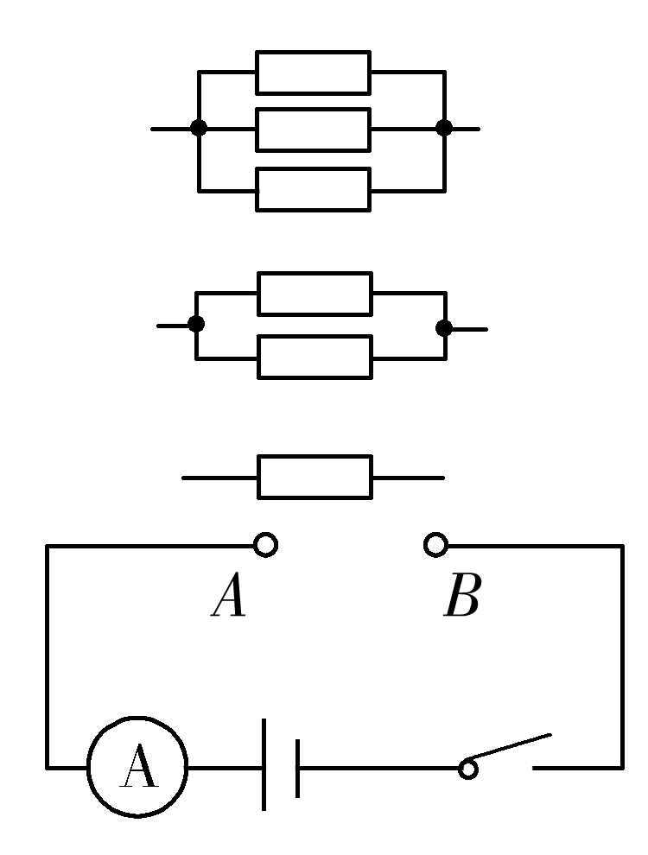
进行实验与收集数据
1.将一个定值电阻为5Ω和10Ω分别接在如图所示的A、B之间，闭合开关，观察电流表的示数；
2.将5Ω和10Ω两个不同阻值的电阻并联起来，接在A、B之间，闭合开关，再观察电流表的示数；
3.将5Ω、10Ω和15Ω的3个电阻并联接在A、B间，闭合开关，再观察电流表的示数；
4.比较4次电流表示数的大小。

Slide 11
交流与讨论:电阻并联后总电阻是增大还是减小？与其并联中最小的一个相比又如何呢？
电流表示数随并联数量的增加而增大，表明并联的电阻越多，总电阻越小。
你的结论是：并联电路的总电阻的阻值比任何一个分电阻的阻值都小。

Slide 12
理论推导：两个电阻并联以后总电阻 与各电阻之间的定量关系
并联电路中电流关系：I=I₁+I₂
由欧姆定律知：I=U/R I₁=U₁/R₁ I₂=U₂/R₂
两式联解得：U/R =U₁/R₁ +U₂/R₂
又因为并联电路中：U=U₁=U₂
所以：1/R=1/R₁+1/R₂

Slide 13
小试牛刀
把一个3Ω的电阻R₁和5Ω的电阻R₂串联在电路中，电路两端连接的电源电压为4V，这个电路中的电流是多大？
已知：R₁= 3Ω，R₂= 5Ω，U= 4V
求：I=？
解：根据R= R₁+R₂= 3Ω+ 5Ω=8Ω
根据欧姆定律：I=U/R
=4V/8Ω=0.5A
答：这个电路中的电流是0.5A。

Slide 14
相信自己
如图所示，电源两端电压为3V，R₁的电阻为40Ω，R₂的电阻为20Ω，则闭合开关后，R₁两端的电压为多少？
已知： U=3V R₁= 40Ω R₂= 20Ω
求：U₁=？
解：R= R₁+ R₂= 40Ω+ 20Ω=60Ω
根据I=U/R=3V/60Ω=0.05A
根据I=U/R得U=IR又因为串联电路I=I₁=I₂=0.05A
所以U₁=I₁R₁=0.05A 40Ω=2V
答： R₁两端的电压为2V。
S
R1
R2

Slide 15
小结
通过本节课的学习，你有哪些收获？
1.知道串联电路中总电阻比任何一个分电阻都大，且有：R=R₁+R₂;
2.知道并联电路中总电阻比任何一个分电阻都小，且有：1/R=1/R₁+1/R₂。

Slide 16
课后巩固
课时作业：15.4

Slide 17
与君共勉
不去耕耘，不去播种，再肥的沃土也长不出庄稼；
不去奋斗，不去创造，再美的青春也结不出硕果！

Slide 18
谢 谢

